Slide 1
머리, 목, 림프계
(head, neck, and lymphatics)
Physical examination and Health assessment

Slide 2
머리(두개골, 얼굴 뼈)
두개골(cranial bone)은 두피로 덮여 있고, 봉합선 또는 움직이지 않는 관절로 연결되어 있으며, 뇌를 보호한다 – 전두골, 측두골, 두정골, 후두골
얼굴은 14개의 뼈(facial bone)로 이루어지고, 악관절(TMJ)에 있는 하악골(mandible)이 움직일 수 있게 한다

Slide 3
얼굴구조는 대칭적이고 안검열도 대칭적으로 같다
눈의 외안각(lateral canthus)은 귓바퀴(pinna)와 일직선으로 형성된다.

Slide 4
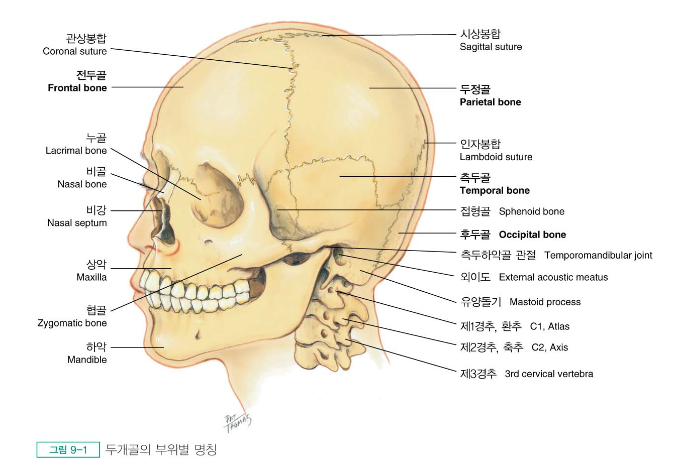
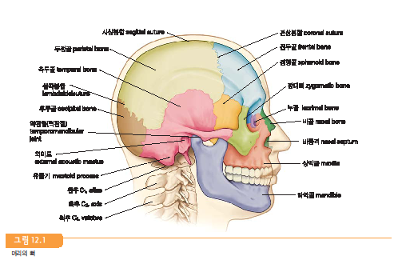
머리의 뼈

Slide 5
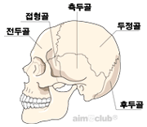
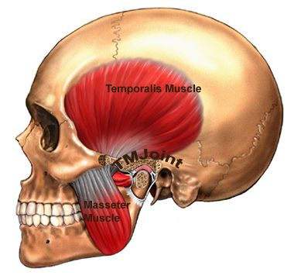

Slide 6
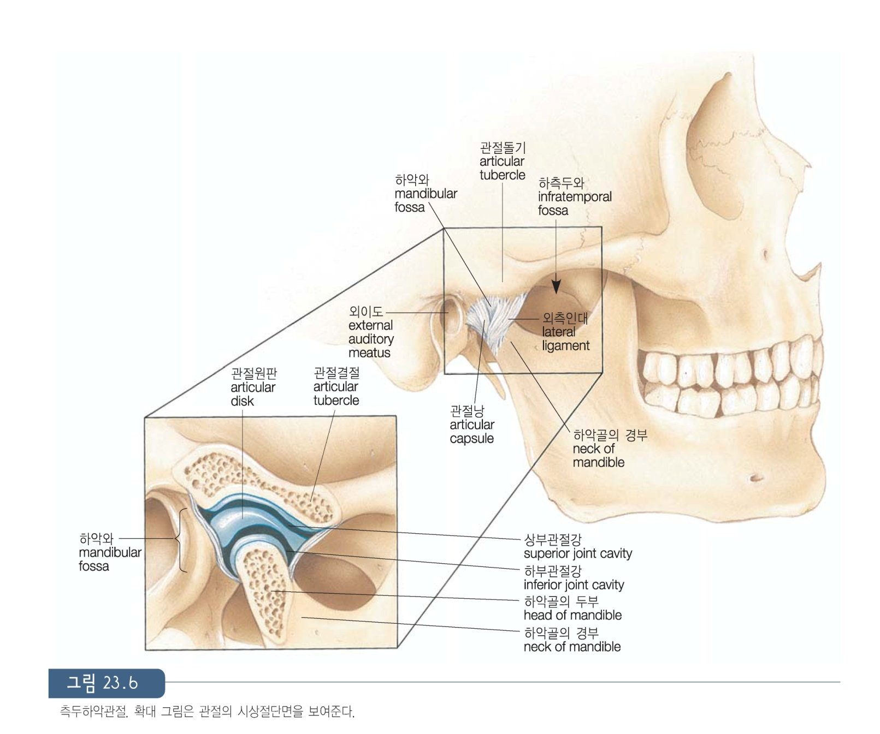

Slide 7
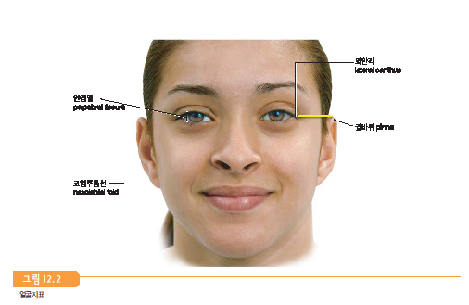
얼굴지표

Slide 8
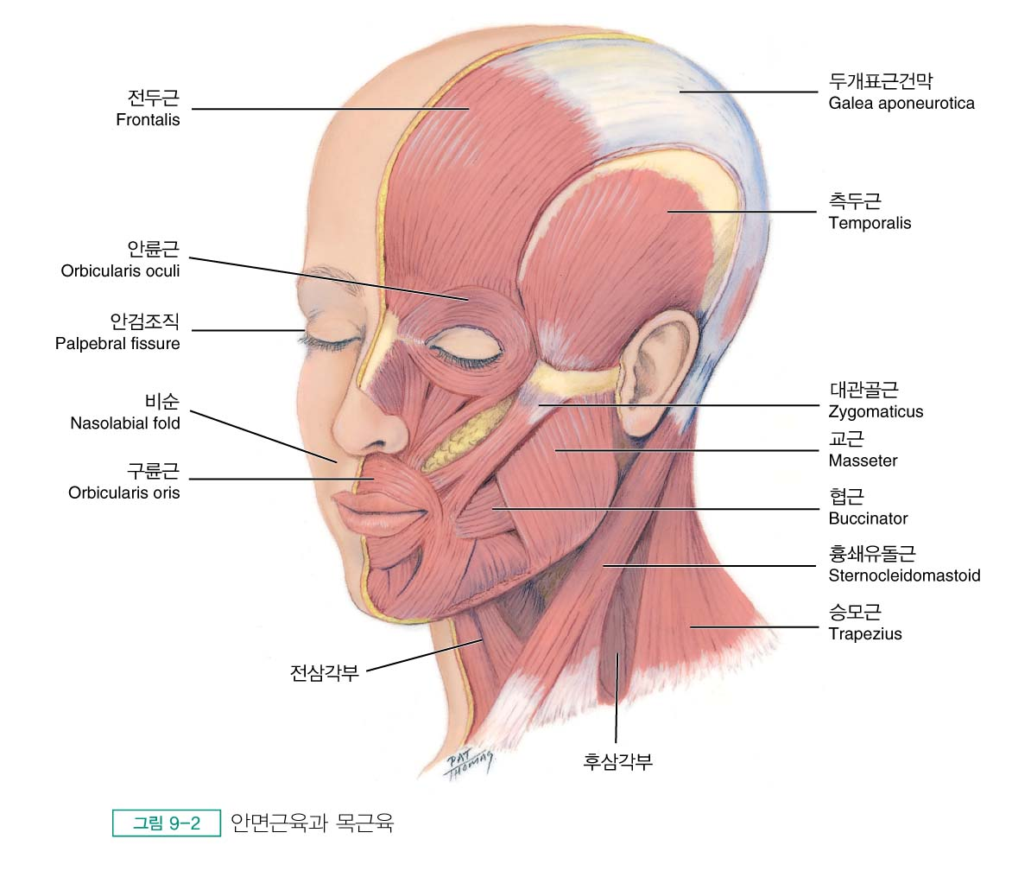
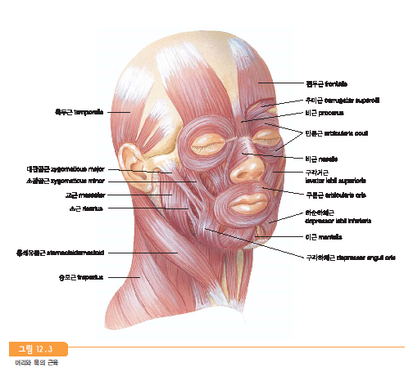
머리와 목의 근육

Slide 9
목
목은 7개의 경추(cervical vertebrae), 인대와 근육에 의해서 만들어진다
흉쇄유돌근과 승모근은 목의 일차적 근육이다
전방 삼각형(anterior triangle) – 하악골, 목의 가운데와 흉쇄유돌근(sternocleidomastoid muscle)의 앞쪽 측면

Slide 10
후방 삼각형(posterior triangle) – 승모근(trapezius muscle), 흉쇄유돌근, 쇄골(clavicle)로 이루어진다
설골, 갑상연골, 윤상연골

Slide 11
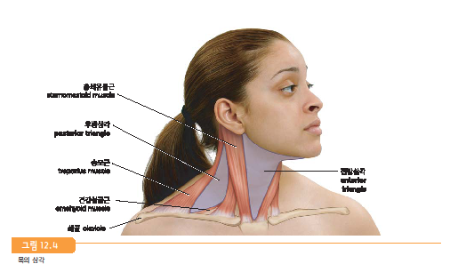
목의 삼각

Slide 12
Landmarks in the Neck
갑상연골(thyroid cartilage) – 후골(Adam’s apple)이라 불리는 융기를 형성
윤상연골(cricoid cartilage) – c 모양 고리, 기관에 부착되는 첫번째 연골 고리
갑상선(thyroid gland) – 기관(trachea)과 흉쇄유돌근 사이에 있고, 내분비계의 가장 큰 선
갑상선협부(isthmus of thyroid) – 윤상연골 아래에 있고 갑상선의 두 엽을 연결

Slide 13
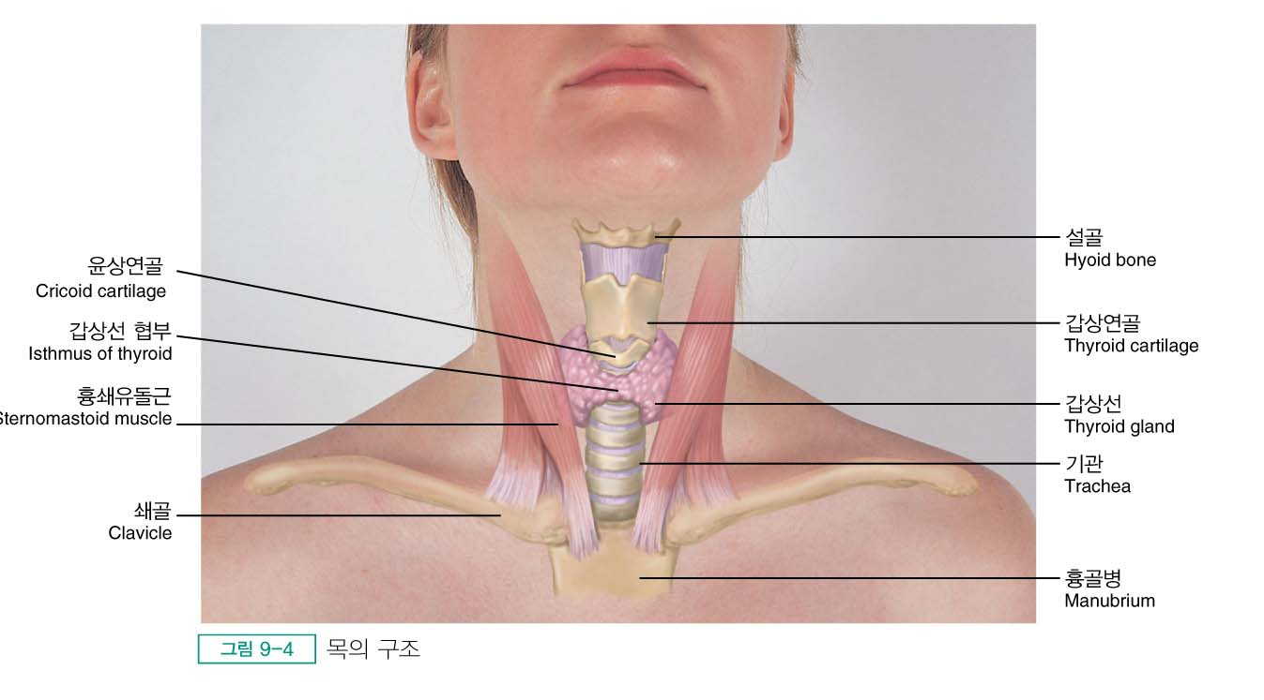
목의 구조

Slide 14
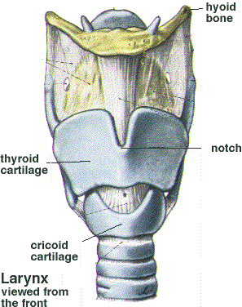

Slide 15
목의 혈관
경동맥(carotid artery)은 기관과 흉쇄유돌근과 턱의 아래 각도 있는 부분 사이의 꺼진 부분에서 촉진된다 (feel the pulse of common carotid artery)
내측 경정맥(internal jugular vein)은 sternocleidomastoid muscle 아래에 위치한다
외측 경정맥(external jugular vein)은 흉쇄유돌근을 가로질러 사선으로 지난다

Slide 16
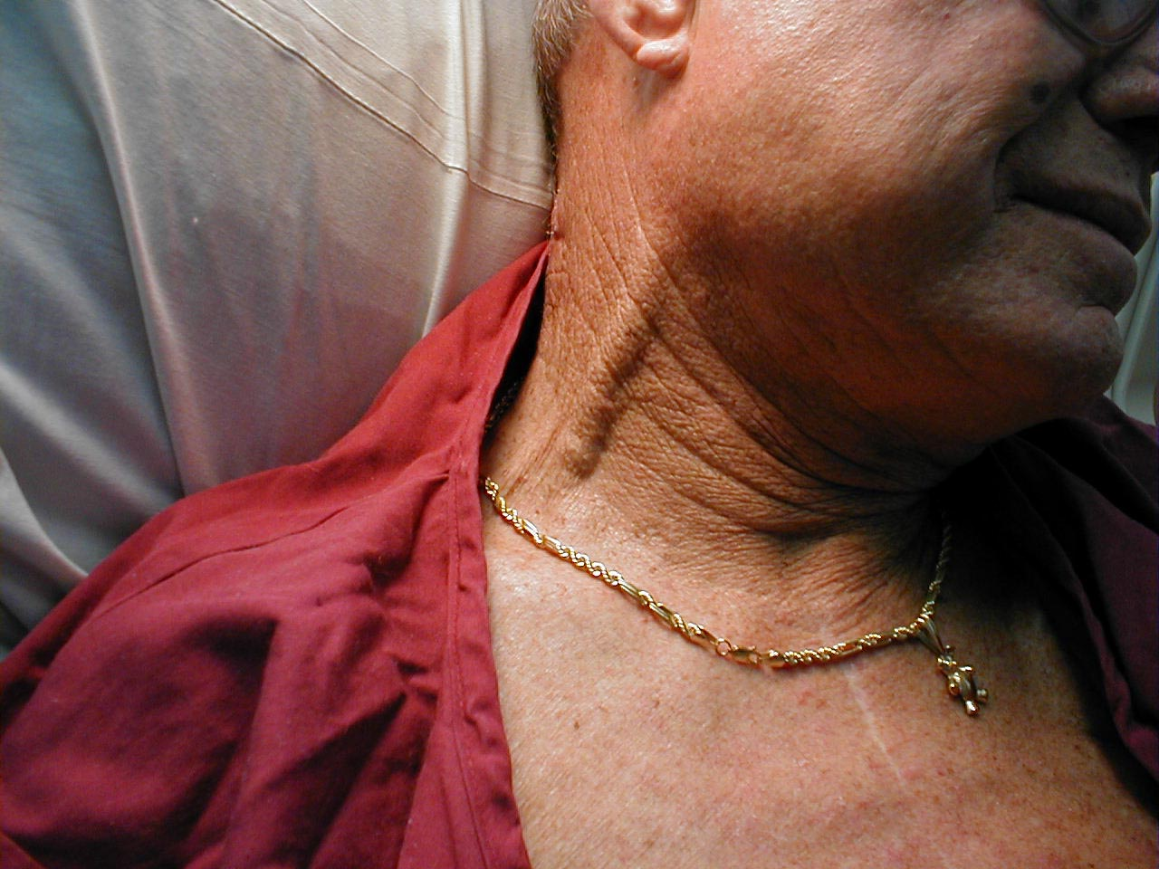
Jugular vein distention

Slide 17
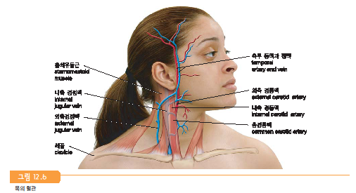
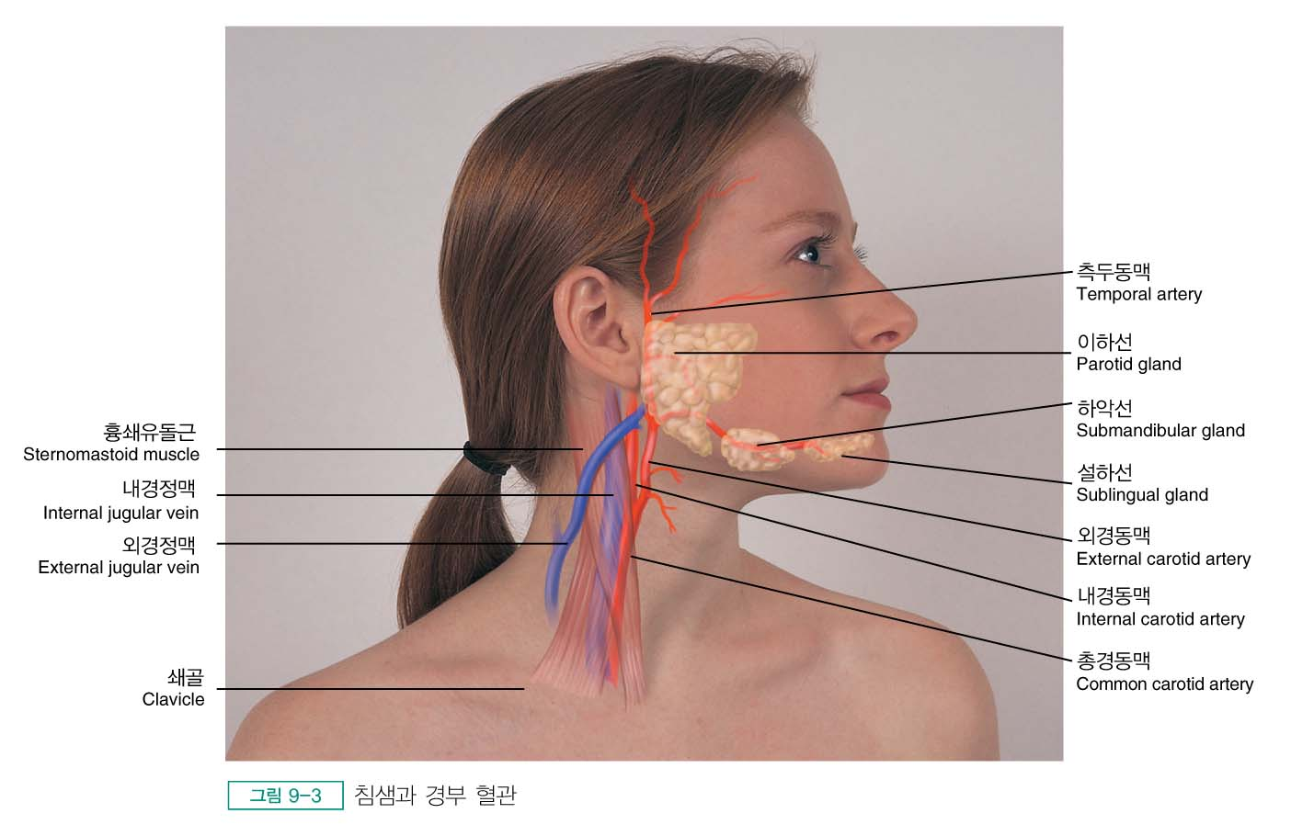
목의 혈관

Slide 18
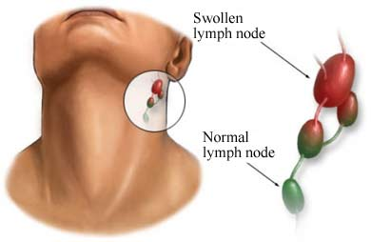
림프계
림프절(lymph nodes)은 머리와 목에 가장 많이 위치하고, 각각의 크기는 1cm 보다 작으며, 림프와 항체를 생성하여 외부 물질(pathogens)의 침입을 방어한다

Slide 19
정상적으로 림프절은 촉진되지 않으나, 간혹 경부림프절(cervical nodes)이 만져지며, 정상 림프절은 이동성이 있고(movable) 부드러우며(soft) 압통이 없다(non-tender)
infection, allergy, 또는 neoplasm으로 인해 림프절이 커져서 촉진될 수 있다

Slide 20
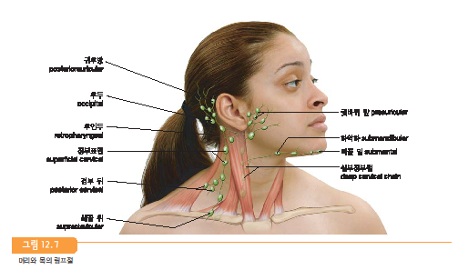
머리와 목의 림프절

Slide 21
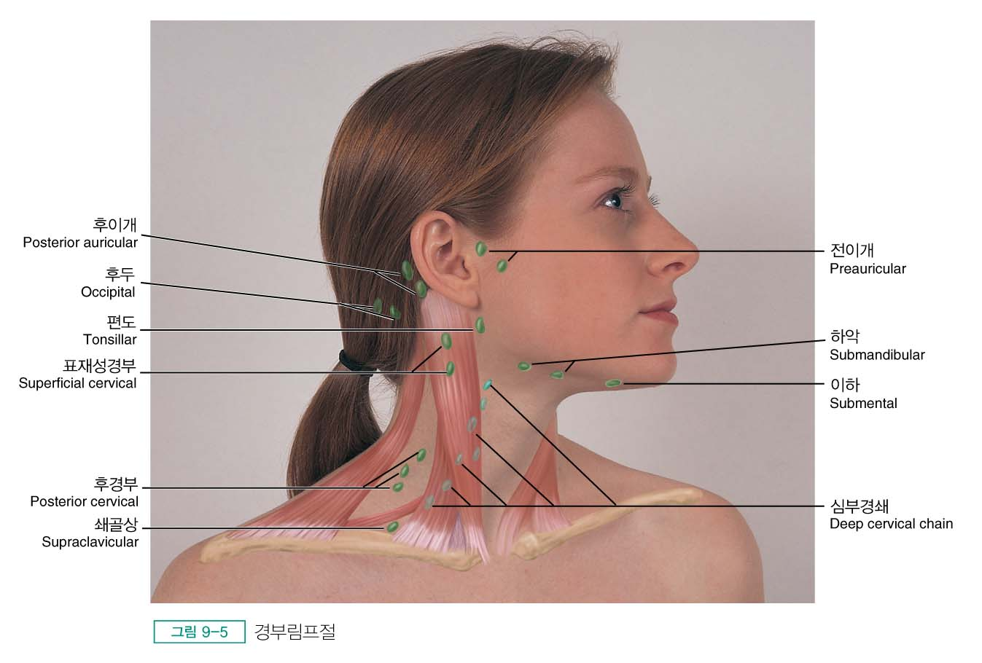

Slide 22
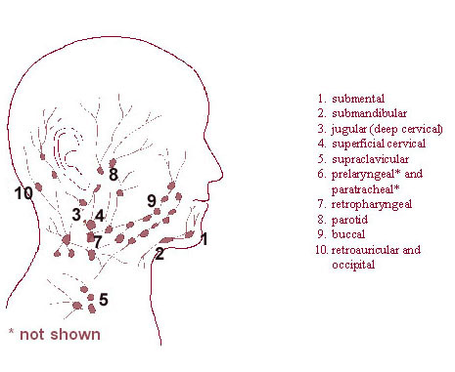

Slide 23
경부 림프절
전이개(귓바퀴 앞) – 귀의 앞
후두 – 두개골의 아래
후이개 (귀후방) – 귀의 뒤, 유양돌기 표면
이하(턱끝 밑) – 하악골 끝(턱)의 정중선
하악하 – 하악의 각진 곳과 끝쪽의 중간
후인두 – 인두의 후벽
경부표면(표재성경부) – 흉쇄유돌근의 위
심부경쇄 – 흉쇄유돌근 아래 깊이
후경부 – 승모근 가장자리를 따라서 후삼각부
쇄골상 – 쇄골 바로 위

Slide 24
발달적 고려 사항
영아와 아동 – head circumference는 2세 전까지 매 방문 때마다 측정하며, 천문(fontanels)은 견고해야 하고 약간 오목하며(concave), 윤곽이 뚜렷하다
임신 여성의 갑상선(thyroid gland)은 tissue의 hyperplasia와 vascularity 증가로 촉진될 수 있다
노년기 성인의 얼굴 피하지방은 감소하며, 경추의 경직이 흔하다

Slide 25
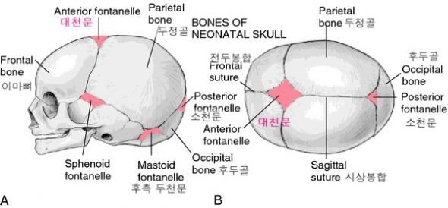
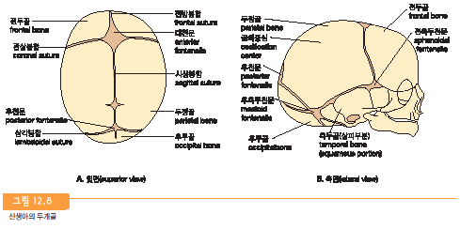
신생아의 두개골

Slide 26
심리사회적 고려 – 스트레스로 인한 경직성 두통, 경부 통증과 구강 궤양을 포함한 두통 등이 올 수 있다
문화적 환경적 고려 – 얼굴이나 머리를 가리는 무슬림과 시크교, 태아 알코올 증후군, 후두 사두증, 유아 돌연사 증후군, 요오드 부족증(갑상선종, 갑상선 기능 저하증)

Slide 27
자료 수집
초점 면담
전반적 질문
질병, 감염 또는 손상 관련 질문
증상 또는 행동 관련 질문 – 통증(빈도, 발생, 기간, 위치, 특징, 증상과 관련된, 촉진요인, 완화요인)
연령 관련 질문
환경 관련 질문 – 내부, 외부

Slide 28
신체 사정
정상치에 대한 지식의 필요
대상자에게 예상되는 일을 미리 설명
도구 준비
시진 – 피부색, 모발, 두피, 두개골과 얼굴 뼈의 대칭성과 구조 (정상크기의 머리 – normocephalic)
촉진 – 측두 동맥(temporal artery), 갑상선의 움직임/ 질감/ 크기, 악관절(TMJ), 림프절
청진 – 측두 동맥(뇌혈관 비정상 의심시)

Slide 29
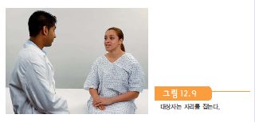
Introducing the Interview

Slide 30
머리
머리와 두피 시진
얼굴 시진
머리, 얼굴, 눈의 움직임을 관찰
머리와 두피 촉진
피부와 조직 통합성을 확인
측두동맥을 촉진/청진
악관절의 활동범위를 검사

Slide 31
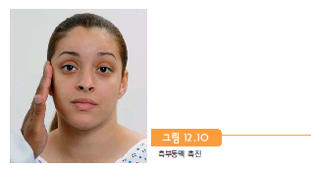
측두동맥 촉진

Slide 32
목
피부색, 통합성, 모양, 대칭성을 시진
동작범위를 검사
경동맥/경정맥 관찰
기관을 촉진
갑상선을 시진
대상자의 뒤/앞에서 갑상선을 촉진
갑상선 청진
림프절 촉진 – 전이개, 후이개, 후두, 후인두,하악화, 이하, 표재성 경부, 심부 경쇄, 쇄골상

Slide 33
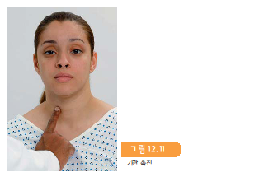
기관 촉진

Slide 34
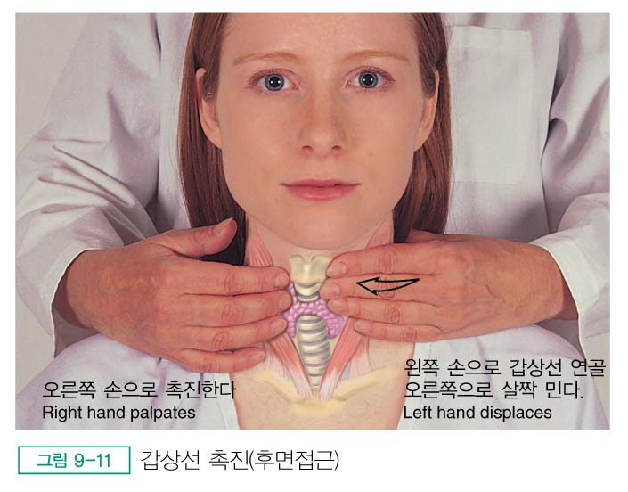
뒤쪽에서 갑상선을 촉진하는 방법

Slide 35
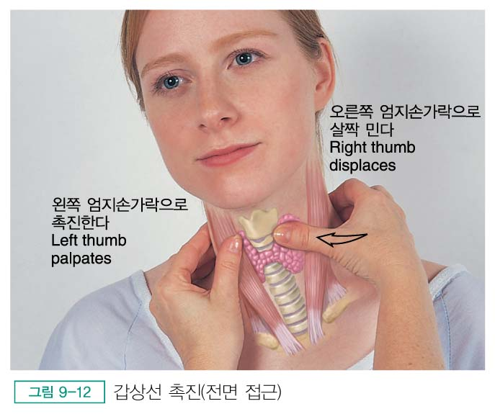
갑상선을 촉진 (전면 접근)

Slide 36
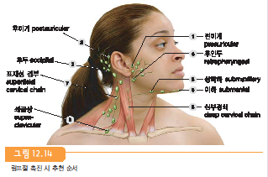
림프절 촉진 시 추천 순서

Slide 37
림프절 촉진 시 추천 순서
전이개 (preauricular)
후이개 (postauricular)
후두 (occipital)
후인두 (retropharyngeal)
하악하 (submandibular)
이하 (submental)
표재성 경부 (superficial cervical chain)
심부경쇄 (deep cervical chain)
후경부 (posterior cervical)
쇄골상 (supraclavicular)

Slide 38
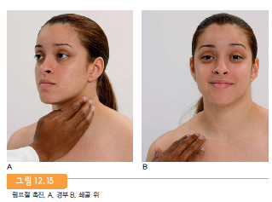
림프절 촉진, A: 경부 B: 쇄골 위

Slide 39
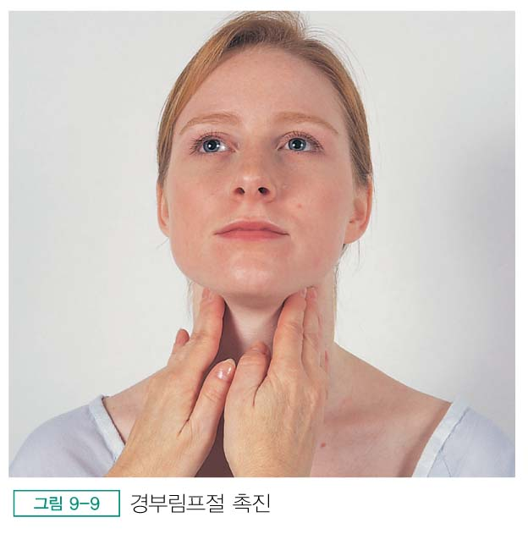
경부 림프절 촉진

Slide 40
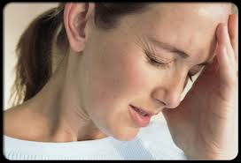
두통
편두통(migraine) – 우울하고 안절부절하고 조짐(aura)이 있다: 불빛이나 점들이 보인다. 머리의 박동치는 통증/ 울렁거림/ 구토/ 현기증/ 떨림이 있다, 4-6시간 지속된다.

Slide 41
긴장성두통(tension headache) – 근육 수축 두통, 서서히 나타나며 안정된 통증이 한쪽 또는 양쪽에서 나타날 수 있고 범위는 경부에서 머리 꼭대기까지이다, 스트레스/ 과로/ 치아문제/ 월경전 증후군(premenstrual syndrome)과 다른 건강 문제와 연관이 있다

Slide 42
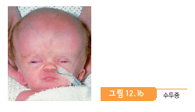
수두증 (hydrocephalus)
뇌척수액의 유출로가 차단되거나 생성과 흡수에 불균형이 발생함으로 인해 뇌척수액의 분비가 적절하게 이루어지지 않아서 머리가 커지는 증상으로, 두개골의 성장이 비정상적으로 되는 것이다

Slide 43
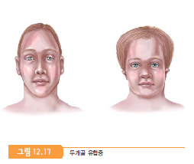
두개골 유합증(craniosynostosis)
봉합선이 유합해 두개골과 뇌조직의 성장에 장애를 초래하는 선천적 질병, 시상봉합의 조기 유합은 머리가 길어지고, 관상 봉합의 조기 유합으로 인해 머리/ 얼굴/ 눈이 변화된다

Slide 44
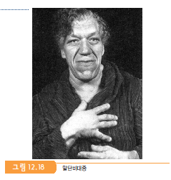
말단비대증 (acromegaly)
성장호르몬의 과잉분비로 인하여 몸의 선단부(손가락, 발가락, 코, 귀, 턱, 앞이마 등)가 비대해지며, 수년 또는 수십년간 서서히 진행되는 질환이다

Slide 45
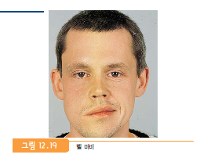
벨 마비 (Bell’s Palsy)
뇌의 제 7 신경의 장애로 발생하는데 원인은 잘 모르지만 바이러스 감염설이 주장되고 있다. 안면마비 환자의 대부분은 벨 마비이고 약 3분의 2에서는 자연 치유된다

Slide 46
쿠싱증후군 (Cushing’s Syndrome)
Cortisol 이라는 과도한 부신피질 호르몬의 분비로 발생하는 내분비계 질환
얼굴이나 어깨에 지방조직이 축적되어 얼굴이 둥글게 되고 뒷 목이 두껍게 되며, 여성에서는 다모증/ 여드름/ 무월경 등과 같은 증상이 나타난다
신경과민으로 정서가 불안정해지고 우울증이나 정신병으로 발전하기도 한다

Slide 47
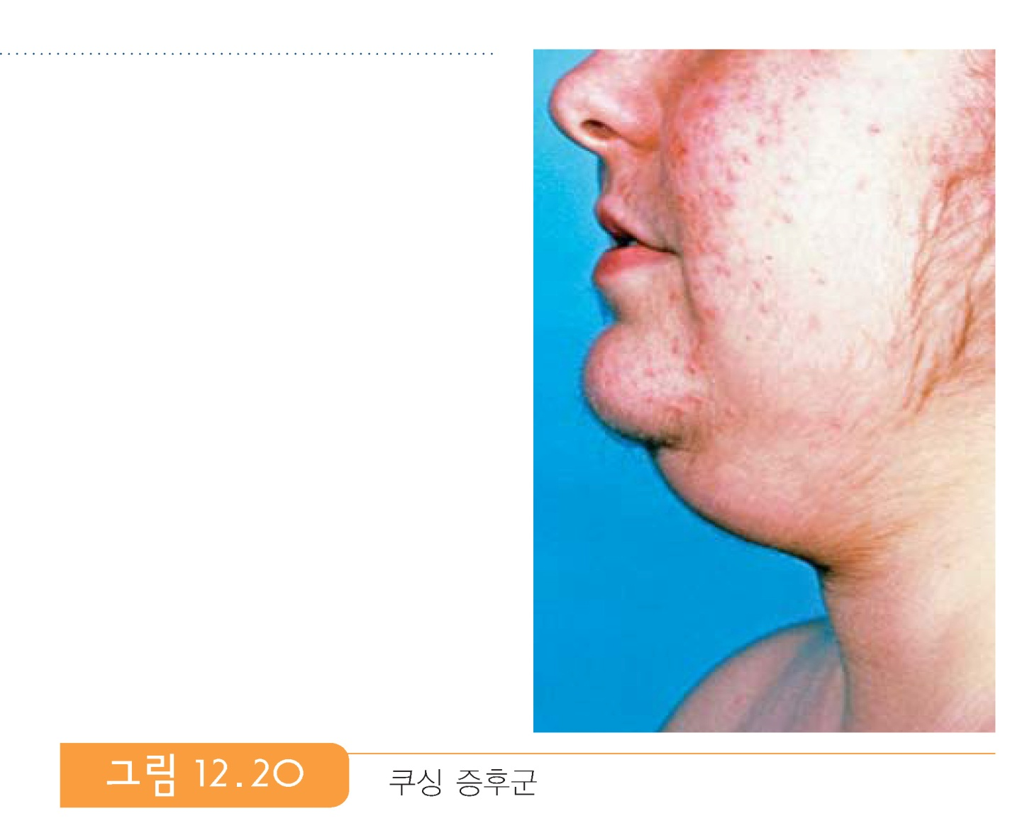
Cushing’s Syndrome

Slide 48
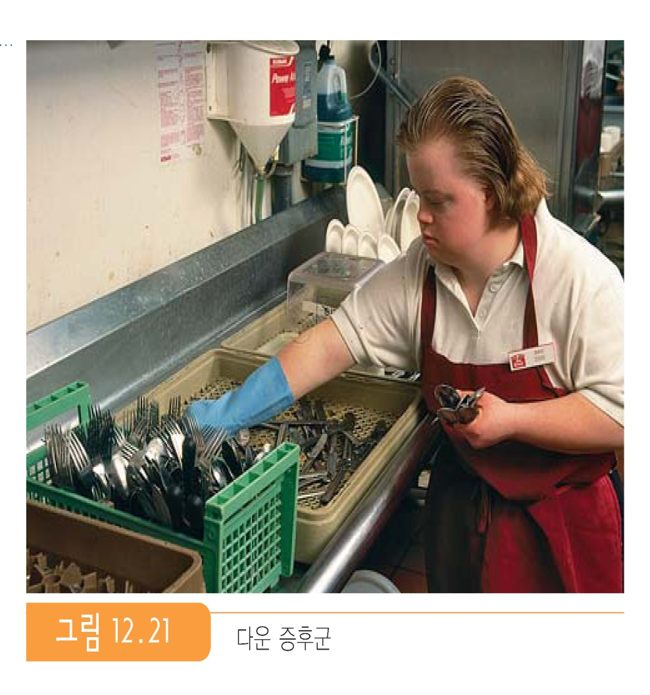
다운 증후군(Down syndrome)
염색체 이상으로 다양한 정도의 정신 지체와 눈초리가 치켜 올라간 눈, 납작한 콧대와 코, 튀어나온 혀, 짧고 넓은 목이 특징이다

Slide 49
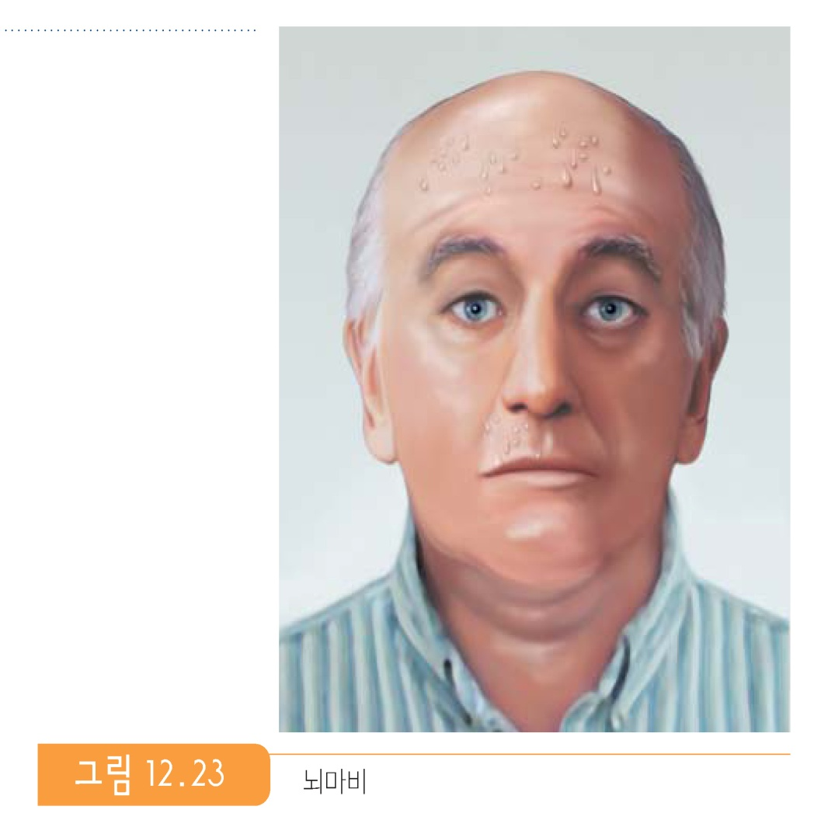
파킨슨 질환(Parkinson’s disease)
마스크 같은 표정이 나타나며, 뇌전달 물질인 도파민이 감소하면서 발생한다

Slide 50
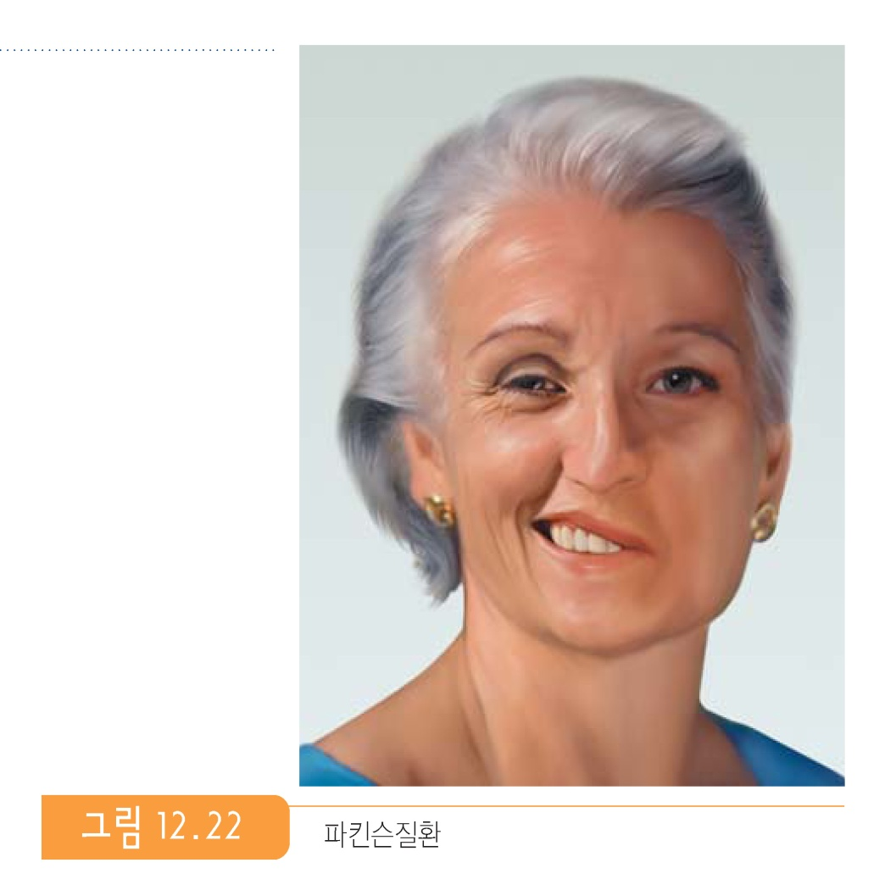
뇌마비(brain attack)
뇌마비, 뇌졸중, 뇌혈관 사고는 얼굴 마비와 같은 신경학적 결함이 나타난다

Slide 51
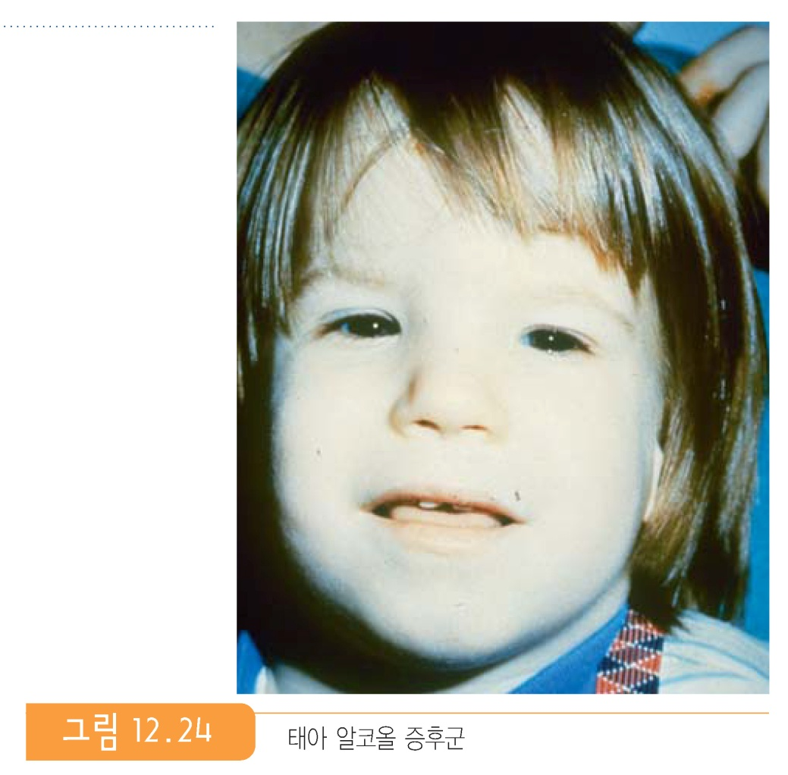
태아 알코올 증후군
(fetal alcohol syndrome)
임신 기간 동안 알코올 섭취를 심각하게 하였던 엄마의 영아에게서 나타나는데, 내안각 주름/ 좁은 안검열/ 기형의 코중벽 아래와 윗입술/ 어느 정도의 정신지체를 특징으로 한다

Slide 52
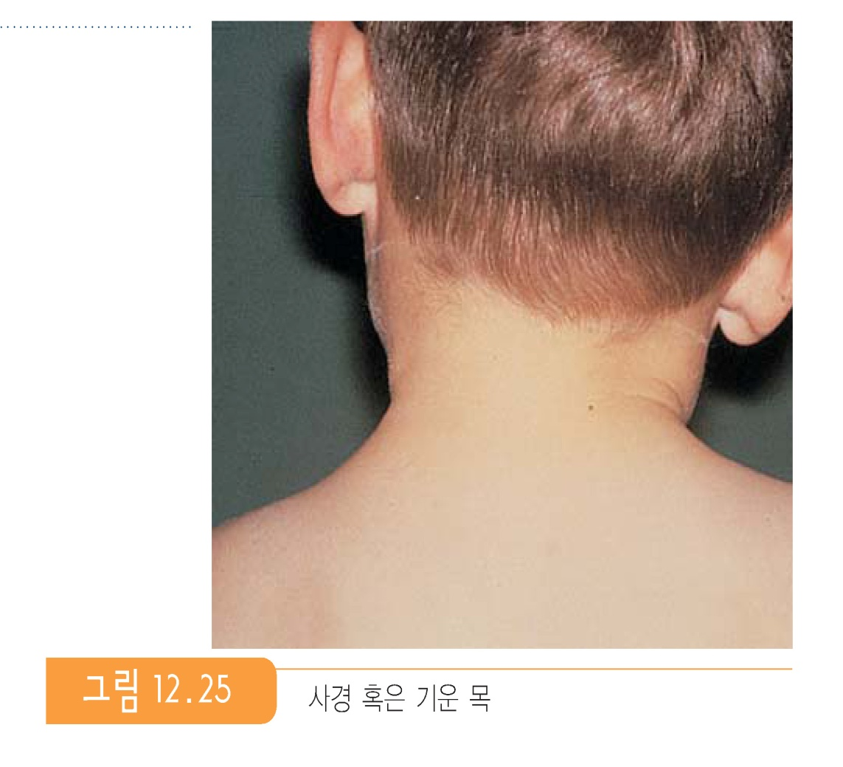
사경(torticollis)
출생 시 외상으로 인한 한쪽 몸의 흉쇄유돌근의 경직으로 인한 것이다

Slide 53
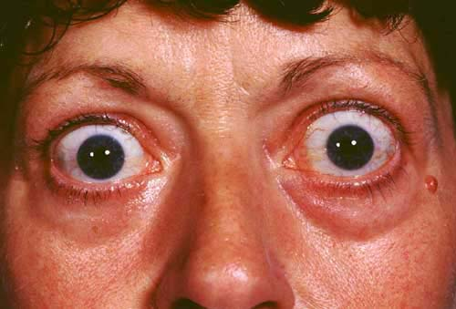
갑상선 기능항진증 – 안구돌출증, 체중감소, 설사, 안절부절함, 불면증, 갑상선 확대, 시력장애, 열에 예민함

Slide 54
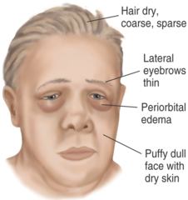
갑상선 기능저하증 – 피로감, 허약, 체중증가, 변비, 기억력 장애, 추위를 견디지 못함, 우울증, 점액부종

Slide 55


